Slide 1

🤖 📰
Capacitação Tecnológica em Engenharia e Desenvolvimento de Software
D8 – Avaliação
Professor:
Saulo Santos [ITuring]
saulo.macedosantos@gmail.br
Julho de 2022

Slide 2
Escopo
A partir de um projeto base, adicionar as funcionalidades solicitadas e fazer a publicação do sistema utilizando as práticas do DevOps.

Slide 3
Escopo
Critérios:
Deverá ser criado um projeto na plataforma Azure DevOps (https://azure.microsoft.com/pt-br/products/devops/) para reunir o fluxo de trabalho automatizado. O nome desse projeto deverá ser Books_NomeAluno1_NomeAluno2.
Convidar o usuário a seguir para o projeto: saulo.macedosantos@outlook.com.
O fluxo de trabalho deve ser organizado no Azure Boards.
O código fonte do projeto deve estar armazenado no Azure Repos.
O sistema deverá ser publicado na plataforma de serviços em nuvem da Azure (https://azure.microsoft.com/pt-br/get-started/azure-portal/) de forma automatizada, ou seja, criando pipelines de integração (CI) e de entrega (CD), usando a ferramenta do DevOps Azure Pipelines.
As funcionalidades que deverão ser desenvolvidas são:
Listagem de Autores e Livros;
Cadastro de Autores e Livros;

Slide 4
Escopo
Observações:
Todas as funcionalidades devem ser testadas (teste automatizado de unidade).
Criar uma sprint com início em 21/10/2022 e término em 28/10/2022.
Cada integrante deve se responsabilizar por uma feature completa, inclusive os testes. Exemplo: Aluno 1 faz a listagem e o cadastro de autores e o aluno 2 faz a listagem e o cadastro de livros.
Organize o repositório de modo que cada feature tenha uma branch específica. Exemplo:
main > dev > list-books
main > dev > create-book
main > dev > list-authors
main > dev > create-author
Desta forma, com a pipeline criada, a cada novo push na branch dev, um novo release é gerado com a nova funcionalidade integrada.
Link para o projeto de exemplo Games hospedado no Azure Devops: Summary - Overview (azure.com)

Slide 5
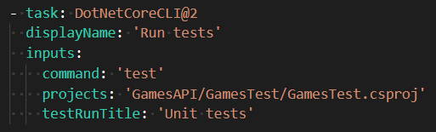
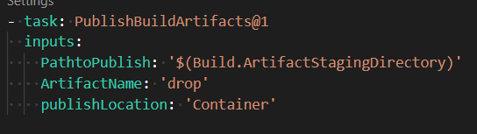
Escopo
Observações:
Código para a task de teste na pipeline de CI:
Código para a task de criação de artefato na pipeline de CI:

Slide 6
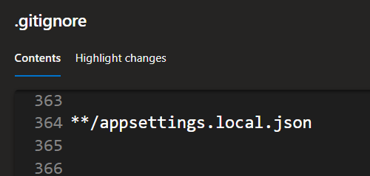
Escopo
Observações:
Não esqueça de configurar o arquivo .gitignore no repositório do Azure Repos para evitar que o arquivo appsettings.local.json seja enviado:
Configure o serviço de aplicativo para que haja a comunicação com o serviço de banco de dados.
Nas configurações do aplicativo, clique em New application setting e defina o name como ASPNETCORE_ENVIRONMENT e o value como Development
Após, clique em New connection string e define o name como Default, o type como SQL Server e o value com o que foi copiado da cadeia de conexão do banco de dados.

Slide 7
Entrega
A entrega deverá ser realizada através do formulário abaixo até o dia 28/10/2022.
https://forms.gle/VWvNMLdQnTiutWuf7

